Slide 1
Классификация текста
Итоговый проект по курсу «Машинное обучение:
фундаментальные инструменты и практики»
Власов Антон Алексеевич
Группа AML-40

Slide 2
Содержание
1
Постановка задачи глубокого обучения
2
Анализ данных
3
Эксперименты
4
Методика реализации
5
Итоги обучения модели
6
Выводы
7
Список источников

Slide 3
Постановка задачи для глубокого обучения
1

Slide 4
Постановка задачи для глубокого обучения
Исходная задача:
Классификация описаний сайтов
Актуальность задачи, её место в предметной области:
Текстовая классификация является одной из ключевых задач в области машинного обучения и обработки естественного языка. С ростом объёмов текстовой информации в интернете и корпоративных системах, становится критически важно эффективно обрабатывать и анализировать эти данные.
Целевая метрика:
Accuracy, Precision, Recall, F1 для многоклассовой классификации. F1 должно быть больше 70%
Доступные решения:
Модели (Kaggle) с использованием SVC, Random Forest, Нескольких скрытых слоев обладают меньшей точностью и больше подвержены влиянию шума в данных

Slide 5
Анализ данных
2

Slide 6
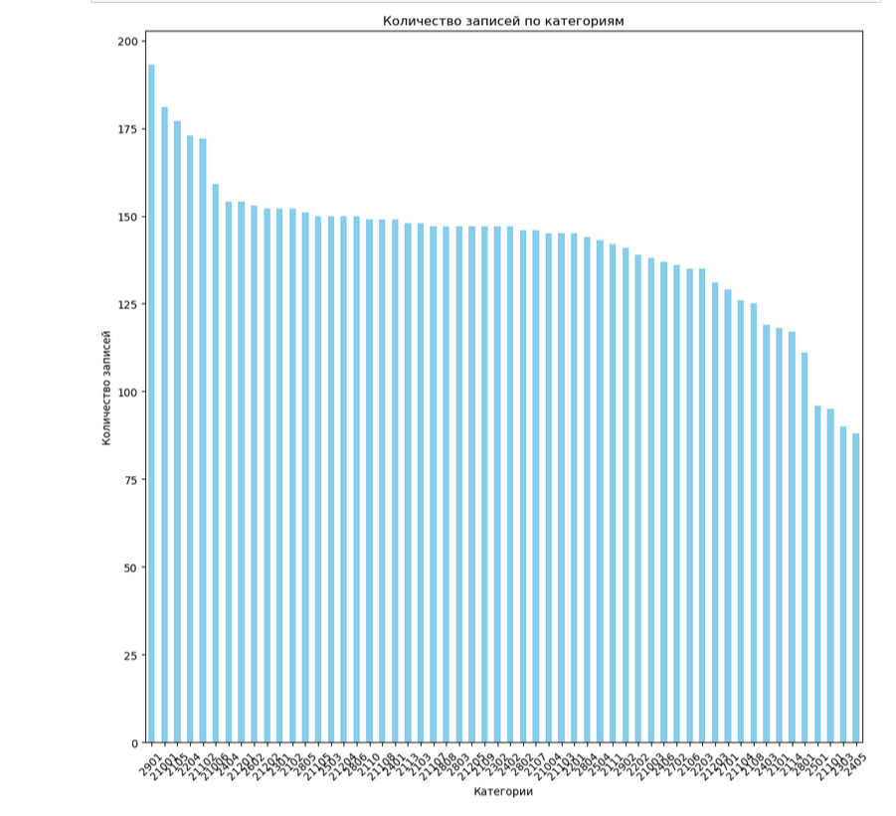
Анализ данных
Приватный датасет с описаниями сайтов и соответствующими им числовым категориям
7951 записей
Количество категорий – 56
Данные хранятся в CSV

Slide 7
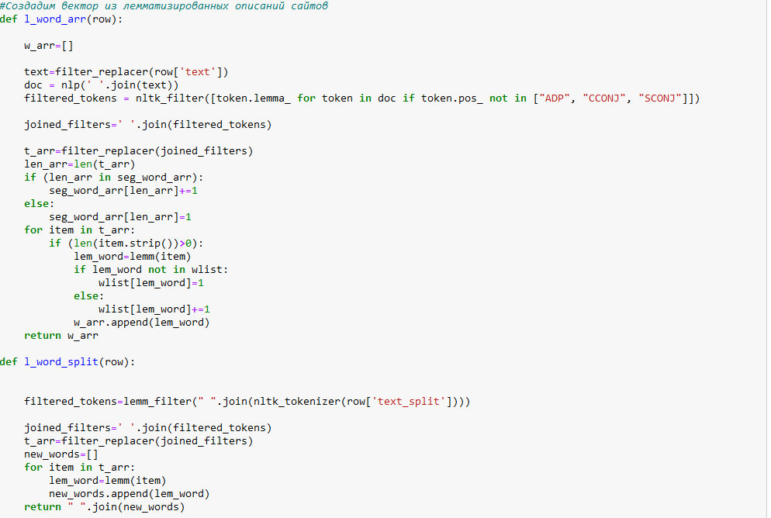
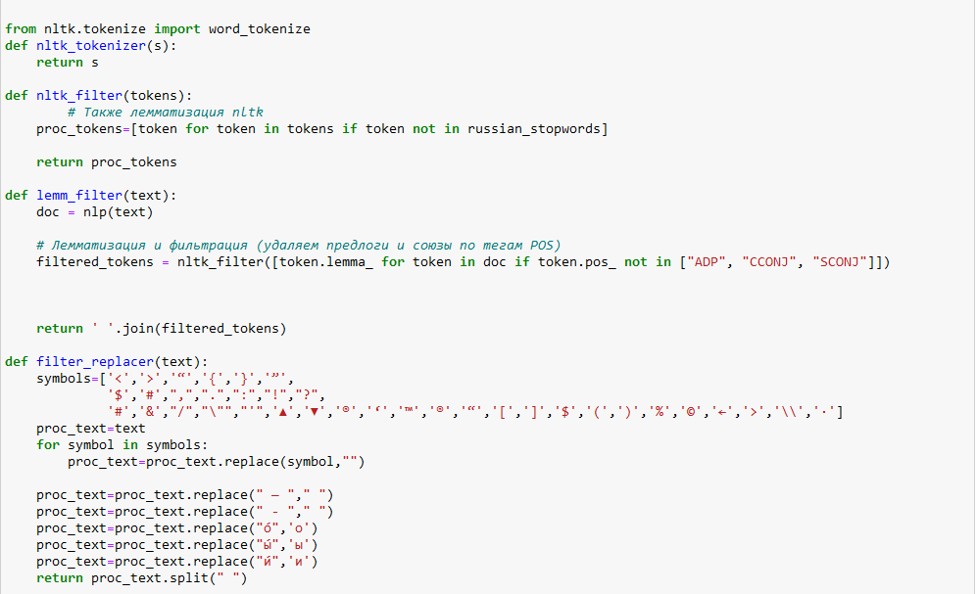
Предобработка данных
Лемматизация
Удаление знаков препинания
Удаление союзов и предлогов
Удаление stop-word

Slide 8
Эксперименты
3

Slide 9
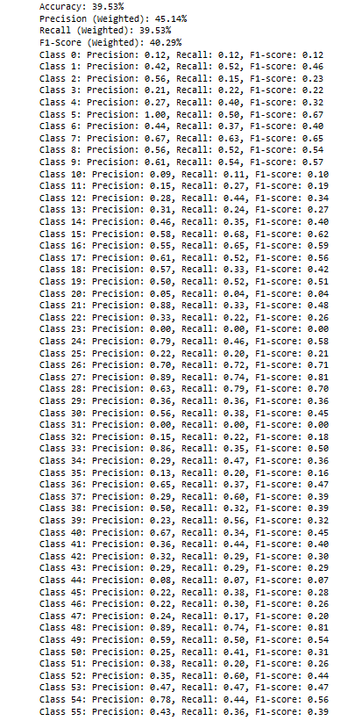
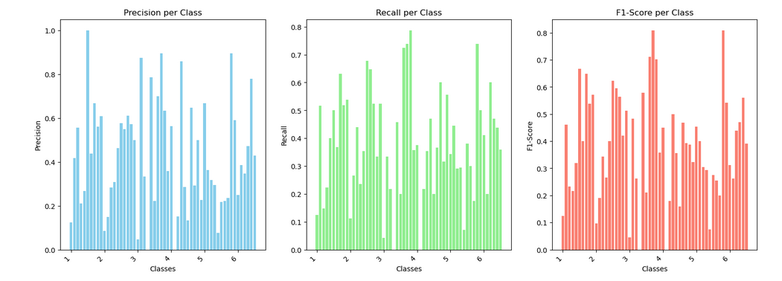
Эксперименты
В ходе исследования были предприняты попытки решить задачу методами word2vec
Метрики с использованием Word2Vec и скрытого слоя:
Accuracy – 0.3953 , Precision – 0.4514, Recall - 0.3953, F1-Score – 0.4029
Не удовлетворяет минимальным требованиям исходной задачи

Slide 10
Методика реализации
4

Slide 11
Методика реализации
Шаги реализации модели:
Предварительная обработка данных
Разбиение данных на тестовую и тренировочную выборку
Обучение модели DistilBERT на основе данных
Генерация эмбеддингов
Определение и обучение модели: Создание модели со скрытым линейным слоем, слоями батч-нормализации, Dropout, слоя внимания. Компиляция модели, настройка callback, обучение модели
Функции активации, используемые в исследовании – ReLu:
ReLU (Rectified Linear Unit): Нелинейная функция активации, преобразует входное значение в значение от 0 до положительной бесконечности. Если входное значение меньше или равно нулю, то ReLU выдает ноль, в противном случае - входное значение

Slide 12
Почему DistilBERT?
Размер модели: DistilBERT примерно в два раза меньше, чем оригинальный BERT. Он использует на 40% меньше параметров, что упрощает хранение и развертывание модели.
Производительность: Несмотря на уменьшение размера, DistilBERT достигает 97% точности BERT на большинстве задач, что делает его очень эффективным вариантом для использования в приложениях, требующих высоких скоростей обработки.
Обучение с дистилляцией: DistilBERT обучен так, чтобы "подражать" поведению более крупной модели (BERT). Во время обучения он использует результаты от BERT в качестве "подсказок", что помогает сохранить высокую точность при уменьшенном размере.
Меньшее количество слоев: DistilBERT имеет 6 слоев трансформера вместо 12 в BERT-base, что ускоряет обработку данных и делает модель более экономичной в плане вычислительных ресурсов.
Скорость: DistilBERT работает примерно на 60% быстрее, чем BERT, что существенно снижает задержки в реальных приложениях, таких как чат-боты и системы рекомендаций.

Slide 13
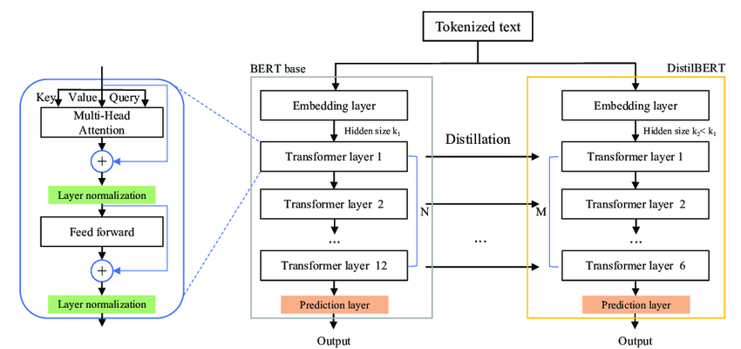
Методика реализации

Slide 14
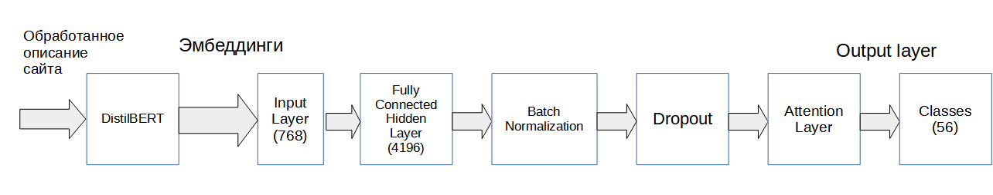
Методика реализации

Slide 15
Итоги обучения
модели
4

Slide 16
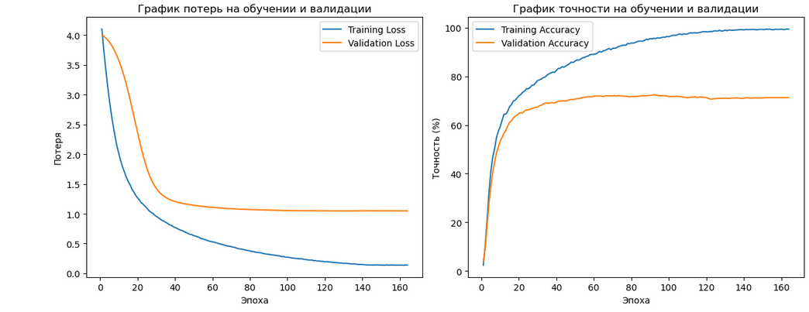
Процесс обучения

Slide 17
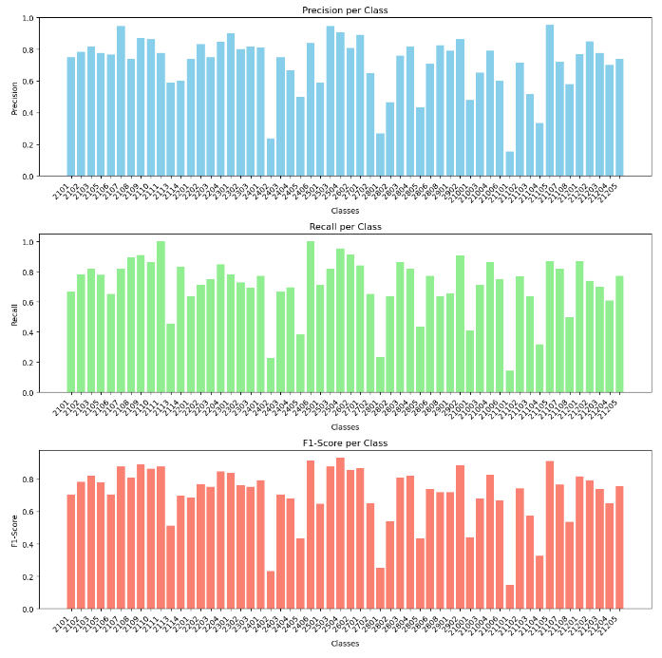
Итоги обучения модели
Итоги обучения модели:
По результатам обучения 157 эпох, лучшая модель достигла F1 Score = 0.7140, Точности 0.7161 , Precision = 0.7186 , Recall = 0.7161
По итогам можно сказать, что модель научилась распознавать часть классов, однако, требует дальнейшего улучшения.
Наблюдается просадка на классах 21101, 2801, 2402, 21104

Slide 18
Выводы
5

Slide 19
Выводы
В ходе проведенной работы была получена модель для категоризации описаний сайтов. Данная модель основана на эмбеддингах дообученного DistilBERT, линейной нейронной сети и слоя внимания. Целевые метрики составили 0.7140-0.7186
Для дальнейшей настройки модели рекомендуется:
Увеличить количество данных по категориям, распознавание которых было выполнено неверно
Проводить кросс-валидацию
Заняться более внимательным изучением тестовых данных, дополнительной обработкой, удалением большого числа незначащих слов
Добавить аугментации в тексты для улучшения распознавания категорий
Добавить слой внимания во входной вектор
Провести доообучение DistilBERT.
В целом, гибридная архитектура дает приемлемый результат для определенного набора входных данных при небольших вычислительных затратах, однако улучшение метрик требует более внимательного подхода к входным данным, требующий глубоких знаний в области машинного обучения.

Slide 20
Список источников
6

Slide 21
Список источников
https://webiomed.ru/blog/osnovnye-metriki-zadach-klassifikatsii-v-mashinnom-obuchenii/
https://habr.com/ru/companies/meanotek/articles/256593/
https://loginom.ru/blog/neural-classification
https://education.yandex.ru/handbook/ml/article/nejroseti-dlya-raboty-s-posledovatelnostyami
https://ru.stackoverflow.com/questions/1520131/%D0%9D%D0%B5-%D0%BF%D0%BE%D0%BB%D1%83%D1%87%D0%B0%D0%B5%D1%82%D1%81%D1%8F-%D0%B4%D0%BE%D0%B1%D0%B8%D1%82%D1%8C%D1%81%D1%8F-%D1%82%D0%BE%D1%87%D0%BD%D0%BE%D1%81%D1%82%D0%B8-%D0%BE%D1%82-%D0%BD%D0%B5%D0%B9%D1%80%D0%BE%D1%81%D0%B5%D1%82%D0%B8-%D0%BA%D0%BB%D0%B0%D1%81%D1%81%D0%B8%D1%84%D0%B8%D0%BA%D0%B0%D1%82%D0%BE%D1%80%D0%B0-%D1%82%D0%B5%D0%BA%D1%81%D1%82%D0%BE%D0%B2
Chatgpt.com
Huggingface.co
Perplexity.com

Slide 22
Спасибо за внимание!

